Slide 1
计算机网络研讨报告
1706 李昊宸 2017K8009929044

Slide 2
Lab5 交换机转发
实验内容：
1. 交换机学习实现：
查询操作：每收到一个数据包，根据目的MAC地址查询相应转发条目，如果查询到
对应条目，则根据相应转发端口转发数据包，更新访问时间；否则，广播该数据包
插入操作：每收到一个数据包，如果其源MAC地址在转发表中，更新访问时间；否
则，将该地址与入端口的映射关系写入转发表
老化操作：每秒钟运行一次老化操作，删除超过30秒未访问的转发条目
2. 使用iperf和给定的拓扑进行实验，对比交换机转发与集线器广播的性能从一个端
节点ping另一个端节点

Slide 3
Lab5
目的地址 | 转发端口 | 老化时间
Host 1 MAC Addr | Port 1 | 30 sec
Host 2 MAC Addr | Port 2 | 30 sec
Host 3 MAC Addr | Port 3 | 30 sec
设计过程：
1）转发表的构造
转发表用于存储目的地址和转发端口的映射关系，实际建立的转发表每一个条目还附带老化时间一项，用于表示转发表项的有效期。
交换机转发表的构造基于一个基本假设：如果收到的数据包的源MAC地址为X，端口为Y，那么将数据包从端口Y发送出去就可以到达X。
所以，转发表的插入操作为：每收到一个数据包，如果源MAC地址不在表中，就将该MAC地址与收到该数据包的端口的映射关系写入转发表；否则，就更新转发表中该项的访问时间（也即刷新老化时间）。老化操作每秒钟运行一次，删除超过30秒未访问的老化条目。
对于交换机而言，每收到一个数据包，都要根据目的MAC地址查询转发所需要的端口名字。如果该目的MAC地址在转发表中，就根据对应转发表项中的转发端口将该包发送出去；否则就广播该数据包。

Slide 4
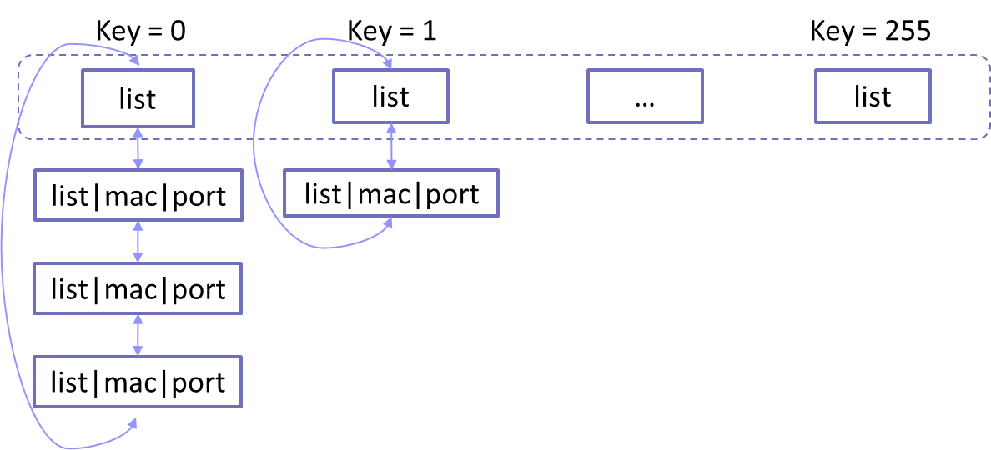
Lab5
设计过程：
2）转发表的查询
构造转发表一个比较自然的想法是使用一个链表。但是，查询链表的时间过长，最差情况下可能要遍历整个链表，造成大量时间的浪费。
所以，我们采用对MAC地址Hash，根据key值进入对应链表表项中查找。

Slide 5
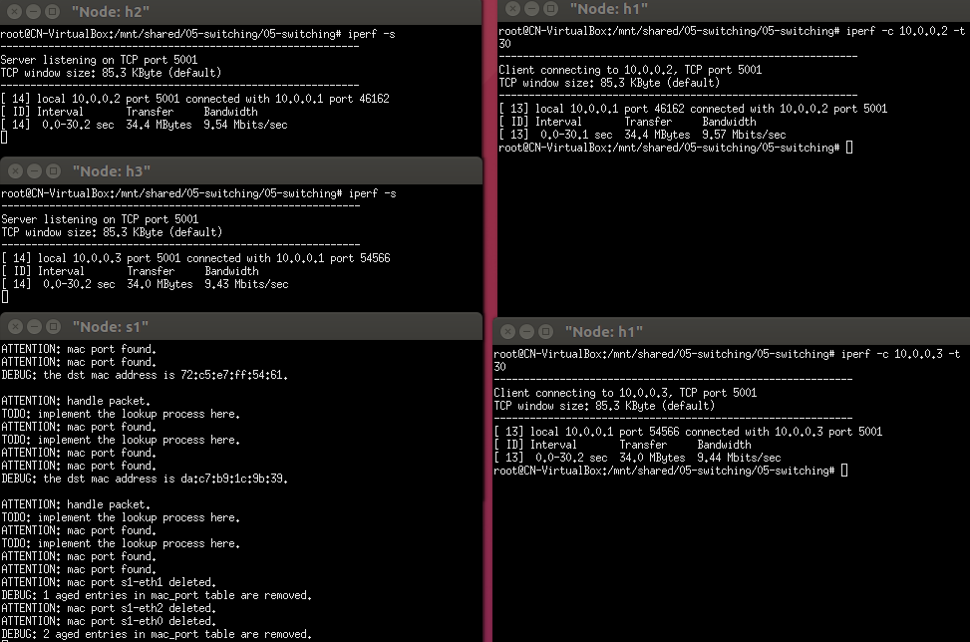
Lab5
结果分析：

Slide 6
Lab5
结果分析：
实验条件：h1：client，同时向h2和h3请求服务
h2：server h3：server s1：hub
h1想要给h2、h3发包，首先需要知道二者的MAC地址。（以h1给h2通信为例）h1（IP:10.0.0.1）首先在自己的ARP缓存中查找h2（IP：10.0.0.2）的MAC地址，查找发现不存在，于是向s1节点发送一个ARP广播包，目的MAC地址为FF:FF:FF:FF:FF:FF，意图为向局域网内所有主机询问h2的MAC地址。
s1节点从PORT 1收到h1发来的数据包。解析该包，获得h1的MAC地址为Host 1 MAC Addr，于是向转发表中加入h1的转发项：
继续解析，s1发现该数据包的目的MAC地址为FF:FF:FF:FF:FF:FF，转发表中没有该项目，于是s1将该包向所有其他端口广播。
该包从PORT 2发送出去，到达h2。h2向自己的ARP缓存中写入h1的MAC地址，随后向s1节点发送一个ARP单播包，源MAC地址为h2，目的MAC地址为h1。
s1节点从PORT 2收到h2发来的数据包。解析该包，获得h2的MAC地址为Host 2 MAC Addr，于是向转发表中加入h2的转发项：
目的地址 | 转发端口 | 老化时间
Host 1 MAC Addr | Port 1 | 30 sec
目的地址 | 转发端口 | 老化时间
Host 1 MAC Addr | Port 1 | 30 sec
Host 2 MAC Addr | Port 2 | 30 sec

Slide 7
Lab5
结果分析：
继续解析，s1发现该数据包的目的MAC地址为Host 1 MAC Addr，转发表中该项的转发端口为PORT 1，于是s1将该包从PORT 1转发。
h1接收了s1转发来的数据包。解析获得h2的MAC地址，写入ARP缓存。随后h1再向h2发包就从ARP缓存中查找h2的MAC地址，然后填入报文首部。h1与h3间的通信与上类似。
并发请求时，h1向b1以20Mbps的速率发送数据包，其中一半的目的主机是h2，另一半的目的主机是h3。数据包到达s1后，发给h2的包从PORT 2转发，发给h3的包从PORT 3转发。所以，s1-h2和s1-h3间的链路始终满载着10Mbps的包，并且全都是有效包。考虑到中间延迟，实际测量速率：h1-h2：9.54Mbps h1-h3：9.44Mbps，符合理论分析。
最后，传输全部结束后，等待30秒，可以在s1的终端中看到，转发表中s1-eth0、s1-eth1和s1-eth2端口对应的项被删除，证明交换机实现了30s老化功能。
目的地址 | 转发端口 | 老化时间
Host 1 MAC Addr | Port 1 | 0 sec
Host 2 MAC Addr | Port 2 | 0 sec
Host 3 MAC Addr | Port 3 | 0 sec
目的地址 | 转发端口 | 老化时间

Slide 8
Lab5
遇到的问题和体会：
该实验属于初次大量调用框架中已有函数的实验。
一方面，对代码框架的整体把握较为困难，上手慢，比如说为实现某个功能不知道需要调用哪个函数等。
另一方面，报文格式的对应错误也难以调试，好在有wireshark跟踪方便修改。

Slide 9
Lab6 生成树机制
实验内容：
1.基于已有代码，实现生成树运行机制，对于给定拓扑(four_node_ring.py)，计算输出相应状态下的最小生成树拓扑
2.自己构造一个不少于7个节点，冗余链路不少于2条的拓扑，节点和端口的命名规则可参考four_node_ring.py，使用stp程序计算输出最小生成树拓扑

Slide 10
Lab6
设计过程：选择根节点
1.初始化时，所有节点都认为自己是根节点：
1.1节点将自己认定的根节点修改为自己的节点ID
1.2遍历每个端口，设置每个端口为指定端口：端口将自己认定的根节点设
置为自己所在节点,自己认定到根节点的路径开销设置为0，自己所在网段到
根节点的上一跳节点的ID设置为自己所在节点，自己所在网段的指定端口设
置为自己
2.算法开始后，当节点认为自己是根节点时，周期性的（通过hello定时器）主
动向外发送Config信息，直到该节点不再认为自己是根节点为止。如果收到的
Config信息中的根节点ID比自己认为的根节点ID小，就将自己认为的根节点更
新为消息中的根节点，并转发该Config消息。一直迭代下去，直到所有节点认为
的根节点是同一节点。

Slide 11
Lab6
设计过程：选择端口状态
1.某节点的某端口收到Config消息后，将其与本端口的Config进行优先级比
较：
1.1如果收到的Config优先级高（收到的Config消息只可能从该端口所在
的网段的其他端口发送而来），说明该网段应该通过对方端口连接根节点：
1.1.1首先将本端口的Config按照收到的Config消息更新（修改该端
口自己认为的根节点、自己认为的到根节点的路径代价、自己认为的所
在网段的上一跳交换机，自己认为的所在网段的指定端口）
1.1.2随后更新节点状态：遍历所有非指定端口，找到优先级最高的非
指定端口（并认定该端口为根端口，因为该端口优先级最高，意味着是
距离根节点最近的端口）：
注：该步的意义在于，接收config的端口信息更新后，可能会取代
节点原来的根端口，成为该节点新的根端口
1.1.2.1如果根端口不存在（即不存在非指定端口），说明节点本身
就是根节点，就修改节点的根端口为空，节点认为的根节点为节点
自身ID，节点认为的到根节点的路径代价为0。
1.1.2.2如果根端口存在，节点就选择通过根端口连接到根节点
（此时有可能接收Config的端口优先级提高，取代了该节点原来的
根端口），更新节点状态：节点根端口修改为刚刚查找到的根端口，
节点自己认定的根节点修改为根端口自己认定的根节点，节点自己
认为到根节点的路径开销修改为根端口所在网段到根节点的路径开
销与通过端口所在网段的路径开销之和

Slide 12
Lab6
设计过程：选择端口状态
1.1.3节点状态更新完后，更新剩余端口的Config：
1.1.3.1对于所有指定端口，更新该端口认为的根节点为节点认为的根节点，更新该端口所在网段到根节点的路径开销为节点自己到根节点的路径开销
1.1.3.2对于非指定端口，如果该端口的Config较该端口所在网段
内其他端口优先级更高，那么修改该端口为所在网段的指定端口：
更新该端口认为的根节点为节点认为的根节点，更新该端口所在网
段到根节点的路径开销为节点自己到根节点的路径开销，更新该端
口所在网段到根节点的上一跳节点ID为当前节点，更新该端口所在
网段的指定端口ID为该端口
1.1.4之后，如果节点由根节点变为非根节点，就停止hello计时器
1.1.5最后，每个指定端口将自己的Config信息从端口自身发送出去
1.2 如果收到的Config优先级比接收端口的优先级低，说明接收端口为其所
在网段的指定端口，只将该端口本身的Config消息从端口自身发送出去
2.当STP收敛后，每个网段内所有端口的配置都相同。需要注意的是，本次实验
中，不考虑拓扑变动下的生成树重构（标准STP中，当一个节点感知到链路/端口
变化后，通过发送TCN（拓扑变动提醒）数据包告知根节点，根节点确认后再重
新构建生成树），也没有考虑如何与MAC学习共存，也没有考虑快速构建生成树

Slide 13
Lab6
附：优先级：
如果两者认为的根节点ID不同，则根节点ID小的一方优先级高
若相同，如果两者到根节点的路径开销不同，则开销小的一方优先级高
若相同，如果两者到根节点的上一跳节点ID不同，则上一跳节点ID小的一方优先级高
若相同，如果两者到根节点的上一跳端口ID不同，则上一跳端口ID小的一方优先级高

Slide 14
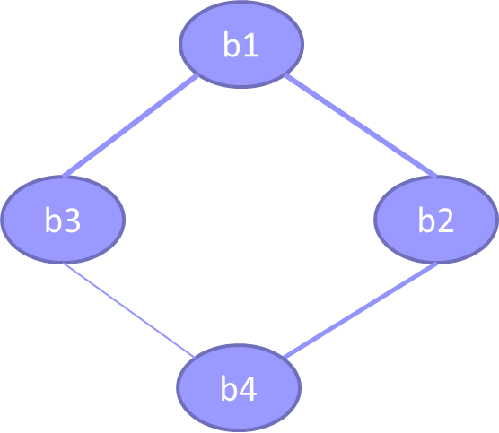
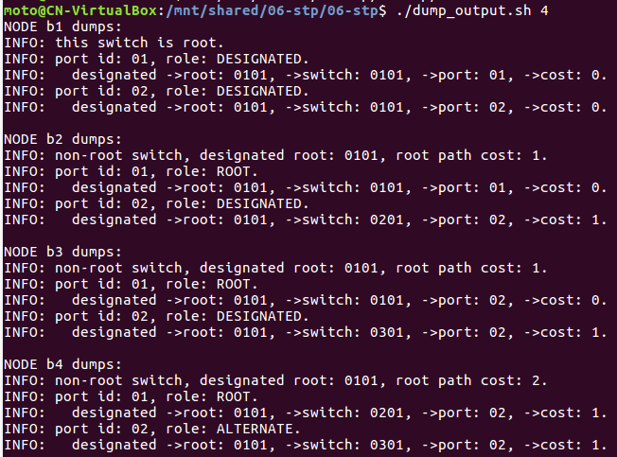
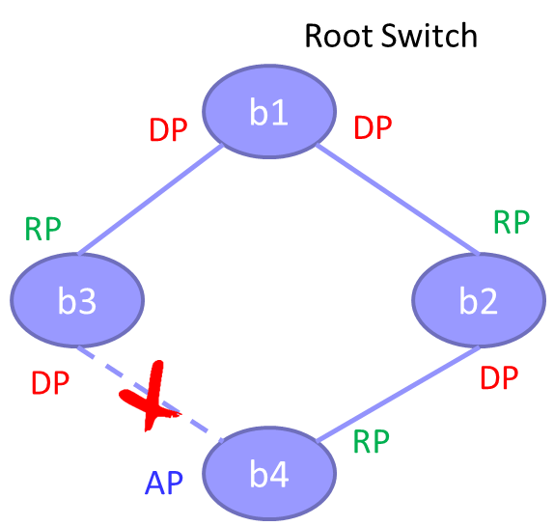
Lab6
结果分析：

Slide 15
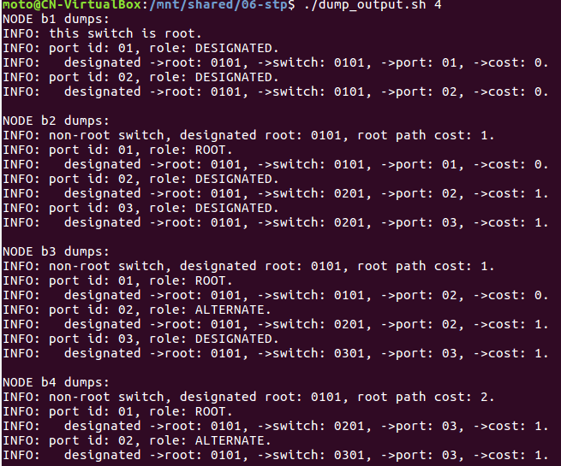
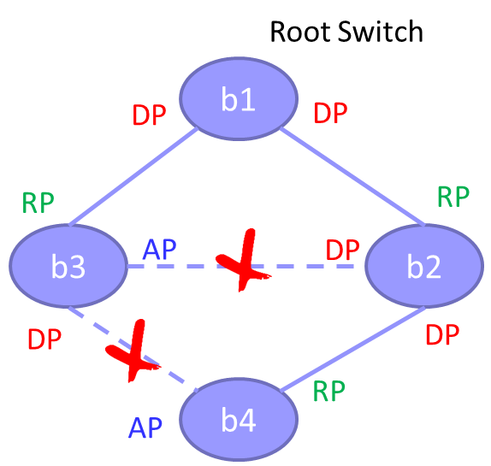
Lab6
结果分析：

Slide 16
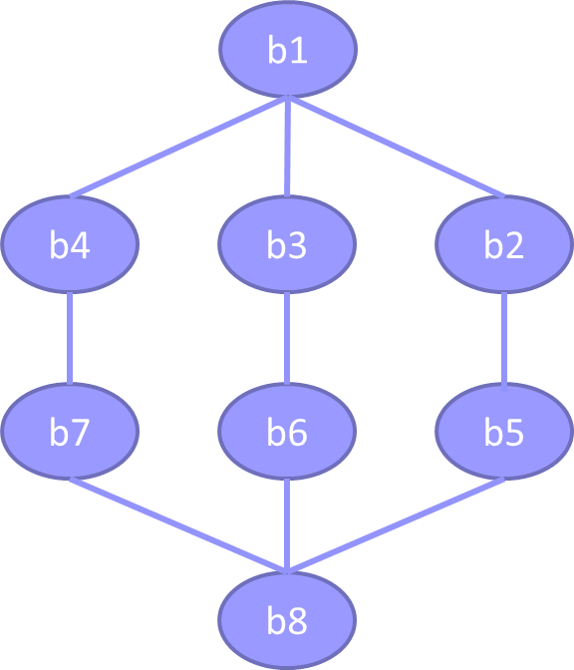
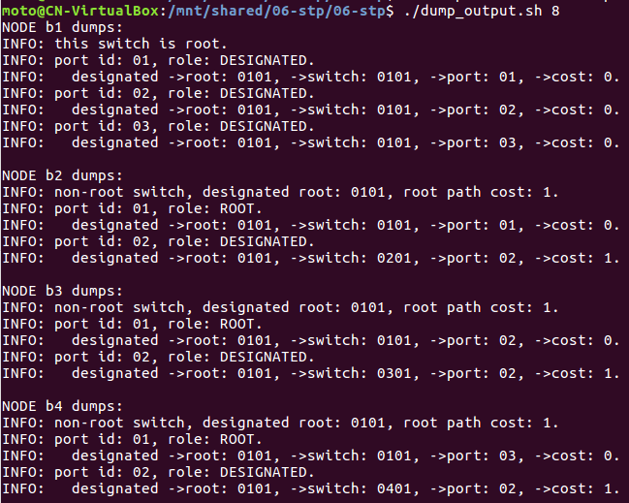
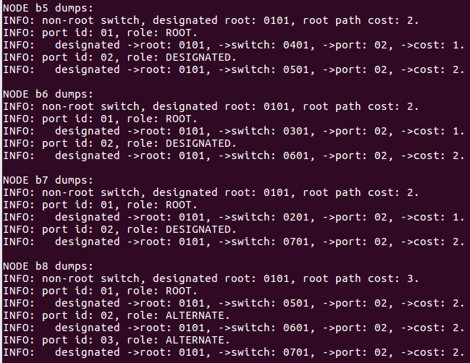
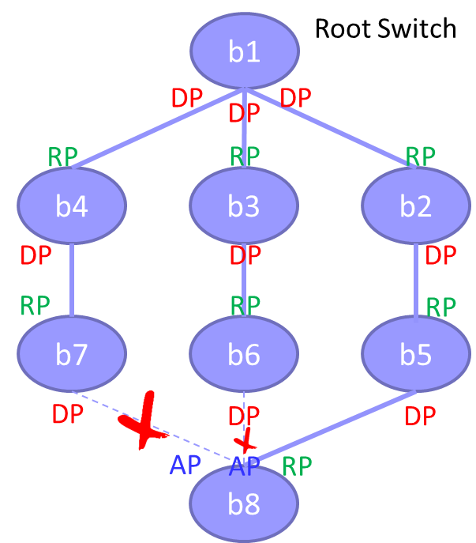
Lab6
结果分析：

Slide 17
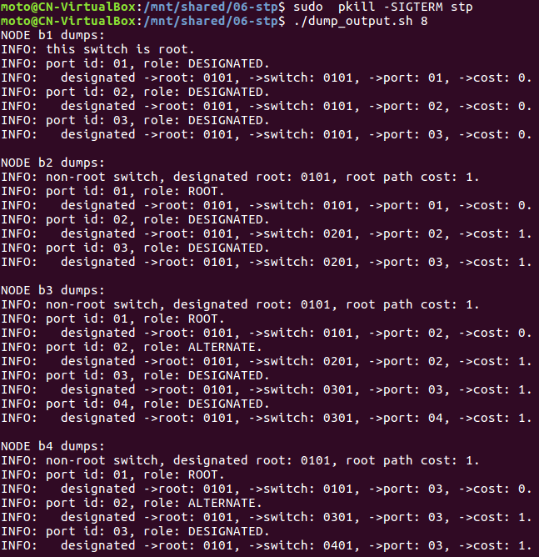
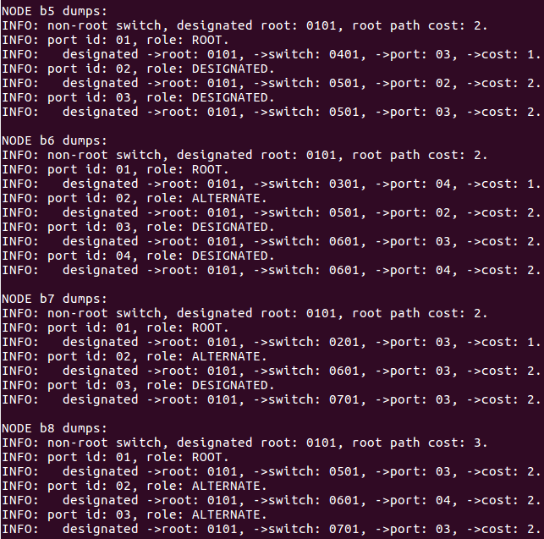
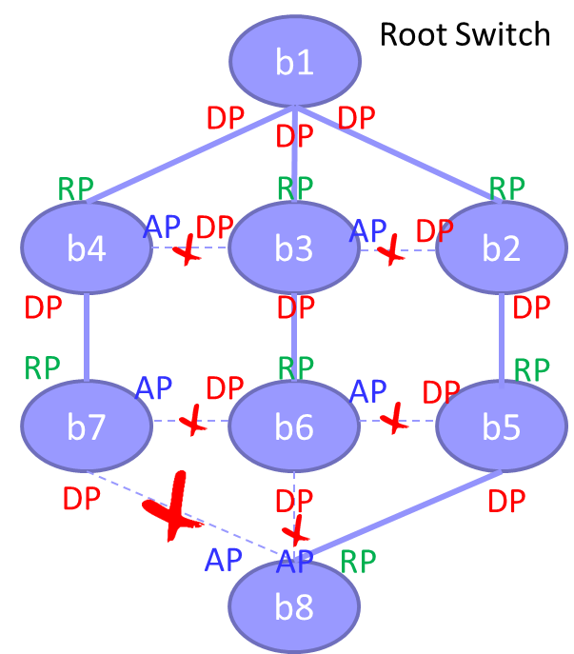
Lab6
结果分析：

Slide 18
Lab6
结果分析：
以上四个拓扑经过STP，形成的拓扑满足我们生成优先级最高的生成树要求，一方面是对于节点而言根端口的选择，需要选择连接节点ID较小的节点；另一方面对于横向的各个网段，两个端口到根节点路径开销相同时，选择节点ID小的一个端口作为指定端口。
遇到的问题和体会：
一方面主要还是报文的格式问题。另一方面，由于大量的数据交换，以及程序多线程的并行，使gdb调试出现了较大的困难。希望老师在下一届实验课时具体讲解如何调试多线程程序。

Slide 19
Lab7 路由器转发
实验内容：
1. 运行给定网络拓扑(router_topo.py), 在 h1 上进行 ping 实验
Ping 10.0.1.1 (r1)，能够 ping 通
Ping 10.0.2.22 (h2)，能够 ping 通
Ping 10.0.3.33 (h3)，能够 ping 通
Ping 10.0.3.11，返回 ICMP Destination Host Unreachable
Ping 10.0.4.1，返回 ICMP Destination Net Unreachable
2. 1)构造一个包含多个路由器节点组成的网络
手动配置每个路由器节点的路由表
有两个终端节点，通过路由器节点相连，两节点之间的跳数不少于3跳，手动配置其默认路由表
2)连通性测试
终端节点ping每个路由器节点的入端口IP地址，能够ping通
3)路径测试
在一个终端节点上traceroute另一节点，能够正确输出路径上每个节点的IP信息

Slide 20
Lab7
设计过程：
路由器需要维护两个表：路由表和ARP缓存
路由表：routing table，或称路由择域信息库（RIB, Routing Information Base），是一个存储在路由器或者联网计算机中的电子表格（文件）或类数据库。路由表存储着指向特定网络地址的路径（在有些情况下，还记录有路径的路由度量值）。路由表中含有网络周边的拓扑信息。
ARP高速缓存：ARPcache，由最近的ARP项组成的内在中的一个临时表每个主机或者路由器都有一个ARP高速缓存表。它用来存放最近Internet地址到硬件地址之间的映射记录。高速缓存表中每一项的生存时间都是有限的，起始时间从被创建时开始计算的。

Slide 21
Lab7
设计过程：
路由器路由流程：
1.路由器某端口收到一个包后，解析该包以太网首部的协议类型，如果是IP，就跳转到2；如果是ARP，就跳转到14。
2.收到的包是IP，调用对IP包的解析过程，转到3。
3.首先解析IP首部的目的IP地址，如果等于本端口IP，转到4；否则，转到5。
4.目的IP等于本端口IP，说明该包要与本端口进行交互。解析该包的ICMP首部类型。如果类型是ping，就调用ICMP响应函数对源主机进行响应；否则将该包丢弃。
5.目的IP不等于本端口IP，说明要转发该包，转到6。
6.在路由表中使用最长前缀匹配查找目的IP。如果找到对应表项，转到7；否则调用ICMP响应函数回复源主机网络不可达。
7.找到对应表项，先将IP首部的ttl减1。如果减1后等于0，说明生存时间耗尽，调用ICMP响应函数回复源主机生存期耗尽；否则转到8。
8.重新计算校验和并写入IP首部，转到9。
9.查看表项中记录的下一跳网关IP。如果为全0，说明该表项记录的端口与目的IP在同一个网段内，转10；否则说明该路由器任何一个端口都不与目的IP在同一网段，该包需要被转发到下一跳网关，转到12。
10.修改以太网首部中源mac地址为端口mac地址。在ARP缓存中查找目的IP对应的表项，如果找到，就将表项记录的映射mac地址填写到以太网首部中目的mac地址，然后从该端口将包发送出去；否则，转11。

Slide 22
Lab7
设计过程：
11.该目的IP到mac地址的映射未被保存在ARP缓存中，但该IP与端口处于同一个网段，就将该包挂起，并从该端口发送ARP请求。每隔1s，如果没有收到ARP应答，就重发1次。如果超过5次仍没有收到应答，就将该包丢弃，并调用ICMP响应函数，从收到该包的端口回应源主机，目的主机不可达。如果收到ARP应答，就准备好所有因等待该ARP应答而挂起的包，将应答中的映射mac地址填写到以太网首部中目的mac地址，然后从该端口将包发送出去。
12.修改以太网首部中源mac地址为端口mac地址。在ARP缓存中查找下一跳网关IP对应的表项，如果找到，就将表项记录的映射mac地址填写到以太网首部中目的mac地址，然后从该端口将包发送出去；否则，转13。
13. 下一跳网关IP到mac地址的映射未被保存在ARP缓存中，但该IP与端口处于同一个网段，就将该包挂起，并从该端口发送ARP请求。每隔1s，如果没有收到ARP应答，就重发1次。如果超过5次仍没有收到应答，就将该包丢弃，并调用ICMP响应函数，从收到该包的端口回应源主机，目的主机不可达。如果收到ARP应答，就准备好所有因等待该ARP应答而挂起的包，将应答中的映射mac地址填写到以太网首部中目的mac地址，然后从该端口将包发送出去。
14.收到的包是ARP，解析ARP首部。如果目的IP不是端口IP，说明源主机要交互的对象不是该端口，将该包丢弃；否则，转到15。
15.解析ARP首部，如果代码是ARP请求，就从该端口发送ARP应答；如果是ARP应答，就将应答中IP->mac的映射关系添加到ARP缓存中。

Slide 23
Lab7
设计过程：
主机请求交互流程：
1.源主机在发起通信之前，将自己的IP与目的主机的IP进行比较，如果两者位于同一网段（用子网掩码计算后具有相同的网络号），那么源主机直接向目的主机发送ARP请求，在接收到目的主机的ARP应答后获取对方MAC地址，然后用对方的MAC地址作为目标MAC地址进行报文发送，位于同一网段的主机互访时属于这种情况，这是互联的交换机做二层转发。
2、当源主机判断目的主机与自己位于不同网段时，它会通过网关来提交报文，即发送ARP请求来获取网关IP地址对应的MAC。通常来讲，每个主机也有自己的路由表，查询路由表一般情况下都会选择默认网关。在得到网关的ARP应答后，用网关MAC作为报文目的MAC进行报文发送，但是，报文的源IP是源主机IP，目的IP依然是目的主机IP。

Slide 24
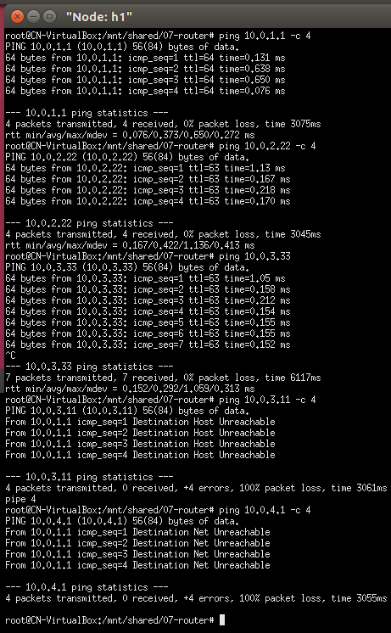
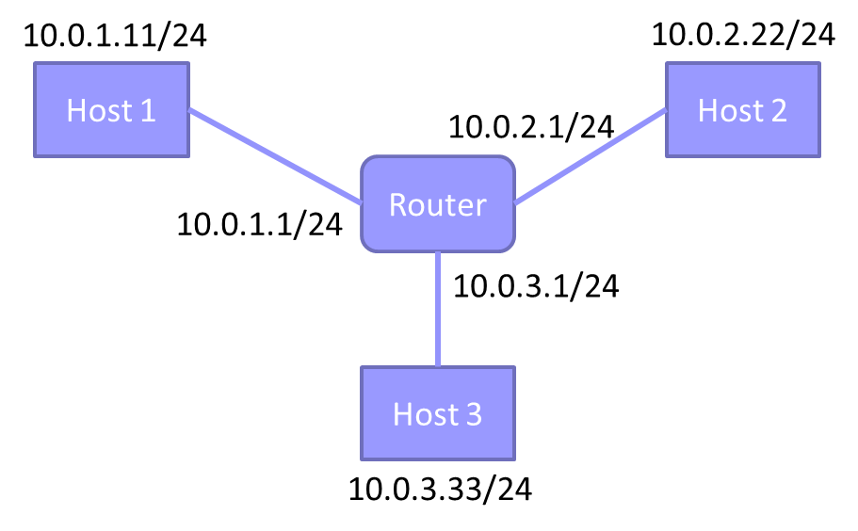
Lab7
结果分析：
h1节点ping网关以及其他两个节点都能ping通，如果ping不存在的节点会报Host Unreachable，ping不存在的网段会报Net Unreachable。

Slide 25
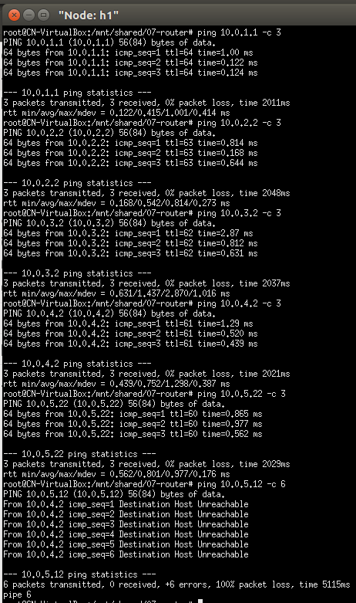
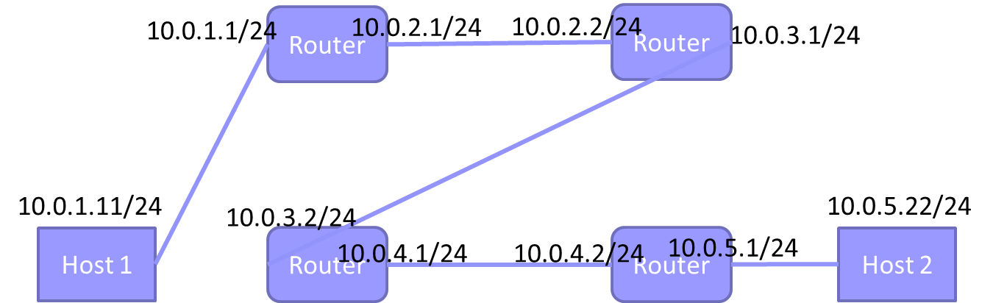

Lab7
结果分析：
h1节点ping网关以及其他三个路由器以及h2节点都能ping通，如果ping不存在的节点会报Host Unreachable，traceroute h2会返回正确的路由途径。

Slide 26
Lab7
遇到的问题及体会：
本次实验和交换机转发比较类似，有了之前的经验后，相对比较简单，实现起来不难，通过wireshark抓包可以很快定位问题所在。
体会到基于链路的以太网层通信和在以太网之上，基于IP的网络层通信之间的区别和联系，感受到网络结构逐级上升，从直连网络到交换网络，再到网络路由逐层递进的魅力。

Slide 27
Lab8 网络路由
实验内容：
1. 基于已有代码框架，实现路由器生成和处理mOSPF Hello/LSU消息的相关操作，构建一致性链路状态数据库。
1）运行网络拓扑(topo.py)
2）在各个路由器节点上执行disable_arp.sh, disable_icmp.sh, disable_ip_forward.sh)，禁止协议栈的相应功能
3）运行./mospfd，使得各个节点生成一致的链路状态数据库
2. 基于1，实现路由器计算路由表项的相关操作。
1）运行网络拓扑(topo.py)
2）在各个路由器节点上执行disable_arp.sh, disable_icmp.sh, disable_ip_forward.sh)，禁止协议栈的相应功能
3）运行./mospfd，使得各个节点生成一致的链路状态数据库
4）等待一段时间后，每个节点生成完整的路由表项
5）在节点h1上ping/traceroute节点h2
6）关掉某节点或链路，等一段时间后，再次用h1去traceroute节点h2

Slide 28
Lab8
设计过程：
链路状态数据库算法：
邻居发现：
每个节点周期性（ hello-interval ：5秒）宣告自己的存在，发送mOSPF Hello消息，包括节点ID, 端口的子网掩码。目的IP地址为224.0.0.5，目的MAC地址为01:00:5E:00:00:05。
节点收到mOSPF Hello消息后，对消息内容进行解析：如果发送该消息的节点不在邻居列表中，添加至邻居列表；如果已存在，更新其生存时间。
同时，有另一个进程执行邻居列表老化操作（Timeout）：如果列表中的节点在3* hello-interval时间内未更新，则将其删除。

Slide 29
Lab8
设计过程：
链路状态数据库算法：
链路状态扩散和更新：
生成并洪泛链路状态：当节点邻居列表发生变动时，或超过lsu interval (30秒)未发送过链路状态信息时，向每个邻居节点发送链路状态信息，包含该节点ID (mOSPF Header)、邻居节点ID、网络和掩码 (mOSPF LSU)。当端口没有相邻路由器时，也要表达该网络，邻居节点ID为0。序列号(sequence number)，每次生成链路状态信息时加1。目的IP地址为邻居节点相应端口的IP地址，目的MAC地址为该端口的MAC地址
收到链路状态信息后，如果之前未收到该节点的链路状态信息，或者该信息的序列号更大，则更新链路状态数据库。随后将TTL减1，如果TTL值大于0，则向除该端口以外的端口转发该消息。
同时，有另一个进程执行数据库节点老化操作：当数据库中一个节点的链路状态超过40秒未更新时，表明该节点已失效，将对应条目删除

Slide 30
Lab8
设计过程：
链路状态数据库算法：
路由计算：不同节点经过交换链路状态信息，获得一致性链路状态数据库；每个节点独立计算路由条目，从而保证网络的可达性。
具体算法比较直观：
每个节点将自己的链路状态数据库和邻居节点库抽象成拓扑图，相连的两个路由器之间有一条边，边的值即为路径开销。
每个节点以自己为根，利用Dijkstra算法计算出到其他每个节点的最短路径，并在期间计算出每个节点最短路径的前一跳节点，并将其记录下来。
通过对记录的前一条节点表的修改，可以得到通往每个节点最短路径的第一跳，根据该信息生成网络路由。

Slide 31
Lab8
路由计算与最短路径算法的不同：
也就是说，最短路径算法给出了从根节点到达每个节点的路径长度和前一跳节点，那么有已知的前一跳节点，可以递归向上确定从根路由器出发的第一跳节点，也就是下一跳网关和转发端口。而每个节点的链路状态信息又被保存在根节点的链路状态数据库中，于是可以查找前往任何一个网段的下一跳网关和转发端口，进而生成路由表。
从最短路径到路由表项算法：
按照路径长度从小到大依次遍历每个节点，对于节点端口对应的每个网络，如果该网络对应的路由未被计算过，就查找从源节点到该节点的下一跳节点，确定下一跳网关地址、源节点的转发端口。
 | 最短路径算法 | 路由计算
目的 | 计算到每个节点的路径 | 计算到每个网络的路由
结果形式 | 路径长度和前一跳节点 | 下一跳网关和转发端口

Slide 32
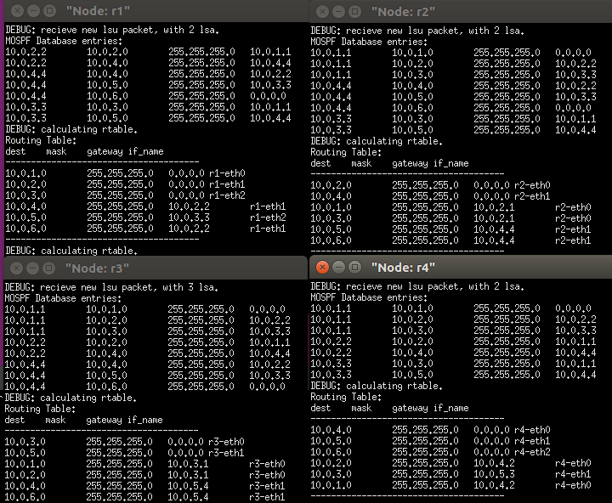
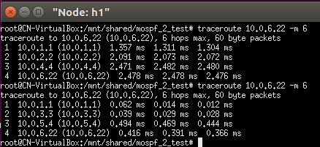
Lab8
结果分析：
每个节点终端都打印出了链路状态数据库，和基于数据库和内核信息构建的路由表。
在关闭r2与r4之间的link后，链路拓扑重构，重新生成了新的路由表，并且traceroute得到了不同的路由结果。

Slide 33
Lab8
遇到的问题和体会：
这次实验绝对是最难调试的一次实验。
一方面，多节点同时debug的难度非常之大。
另一方面，实验中错误的可复现性太低。经常跑很多次之后才能复现一次，错误位置非常难定位。
最后总结一些常见问题：如果程序大部分时间运行正常，在接收到某个信息后，1）卡死，那么一般是陷入到某个不存在的循环中，比如访问一个空指针 2）段错误结束，这种情况通常是释放free使用的对象不当导致。

Slide 34
Lab11 网络传输一-TCP连接
实验内容：
1. TCP server client实验：
1）运行网络拓扑(tcp_topo.py)
2）在节点h1上执行TCP程序
执行脚本(disable_tcp_rst.sh, disable_offloading.sh)，禁止协议栈的相应功能
在h1上运行TCP协议栈的服务器模式
3）在节点h2上执行TCP程序
执行脚本(disable_tcp_rst.sh, disable_offloading.sh)，禁止协议栈的相
应功能
在h2上运行TCP协议栈的客户端模式，连接至h1，显示建立连接成功后自动关闭连接

Slide 35
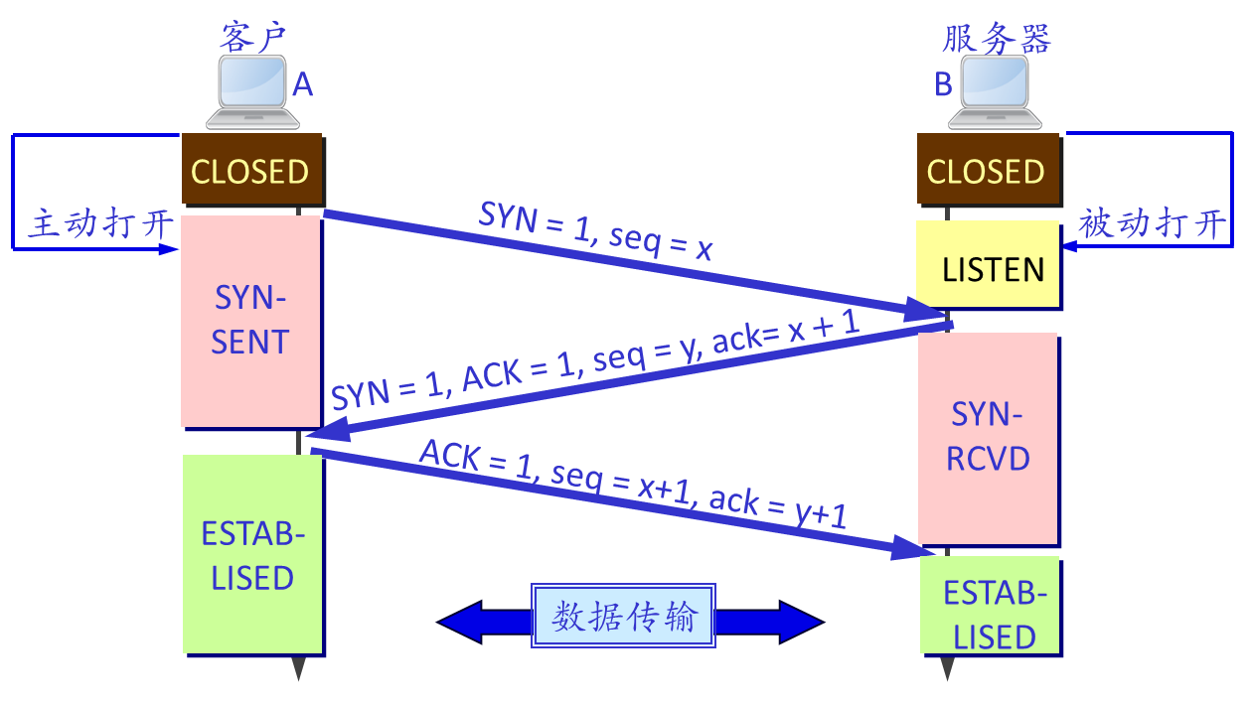
Lab11 网络传输一
设计过程：
1）TCP客户进程A主动打开连接：创建TCP_sock，向B发送连接请求报文段，请求报文段首部的同步位SYN置1，随机选择初始序号SequenceNum为x。随后进入SYN-SENT（同步已发送）状态，并陷入睡眠（connect操作），等待对端报文。
2）B收到请求后，创建子sock做出应答：应答确认报文段，确认报文段首部的标志位SYN、ACK都置1，确认号Acknowlegment = x+1，并随机选择自己的初始序号为y。随后子sock进入SYN-RCVD (同步收到)状态，注意此时主sock在此步之前已经陷入睡眠（accept操作），等待对端报文。
3）A收到B的确认后，向B应答确认，该确认报文段首部的标志位ACK置1，确认号为y+1，序号为x+1。B收到A的确认后，也进入ESTABLISHED (已建立连接)状态。需要注意的是，该报文若不含数据，就不消耗序列号。随后进入ESTABLISHED (已建立连接)状态，并从connect中被唤醒。
4）B收到A的ACK后，子sock状态转移到ESTABLISHED，同时主sock从accept中被唤醒，将子sock出队列，做好相应工作后再次调用accept，等待下个连接。

Slide 36
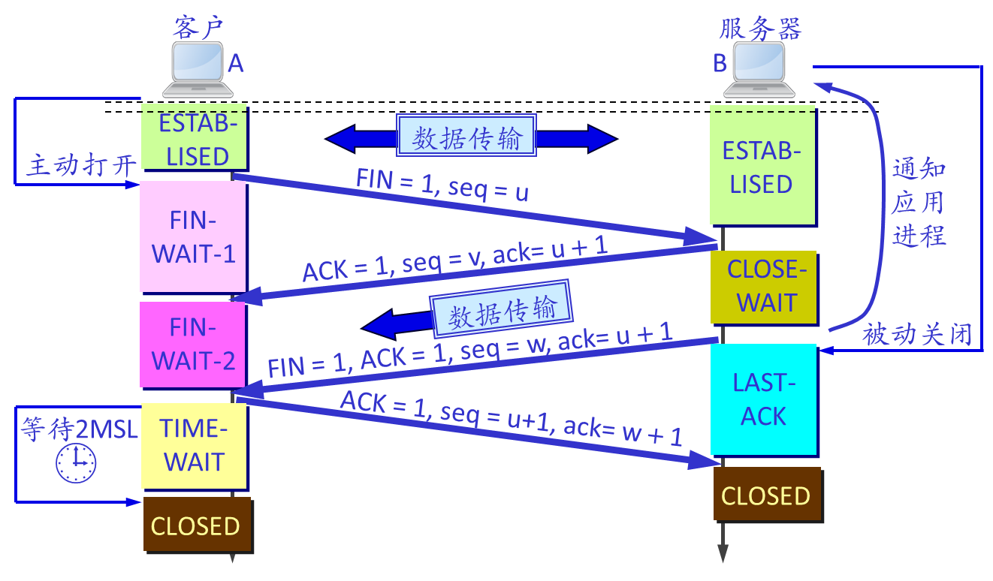
Lab11 网络传输一
设计过程：
1）TCP客户进程A主动关闭连接：A向B发送连接释放报文段，进入FIN-WAIT-1 (终止等待1) 状态。连接释放报文段首部的终止控制位FIN置1，序号 u 等于A前面已传输过的数据的最后一个字节的序号加1。需要注意的是，FIN报文段即使不携带数据，也要消耗掉一个序号。
2）B收到A的连接释放报文段后，应答确认，确认报文段的ACK置1，确认号为 u+1，序号为 v等于B前面已传输过的数据的最后一个字节的序号加1。进入CLOSE-WAIT (关闭等待)状态。
3）A收到B的确认后，进入FIN-WAIT-2 (终止等待2) 状态。B到A方向的连接未关闭，B若发送数据，A仍要接收。
4）B向A发送连接释放报文段，该连接释放报文段的FIN、ACK置1，重复已发送过的确认号为 u+1，进入LAST-ACK (最后确认) 状态
5）A收到B的连接释放报文段后，回复确认，该确认报文段首部的ACK置1，序号为u+1，确认号为w+1，因为前面发送过的FIN报文段要消耗掉一个序号，随后进入TIME-WAIT (时间等待) 状态。
6）B收到A的确认后，释放TCP sock，进入CLOSED状态。释放子sock。
7）A必须经过时间等待计时器(TIME-WAIT timer) 设置的时间2MSL后，进入CLOSED状态。释放TCP sock。

Slide 37
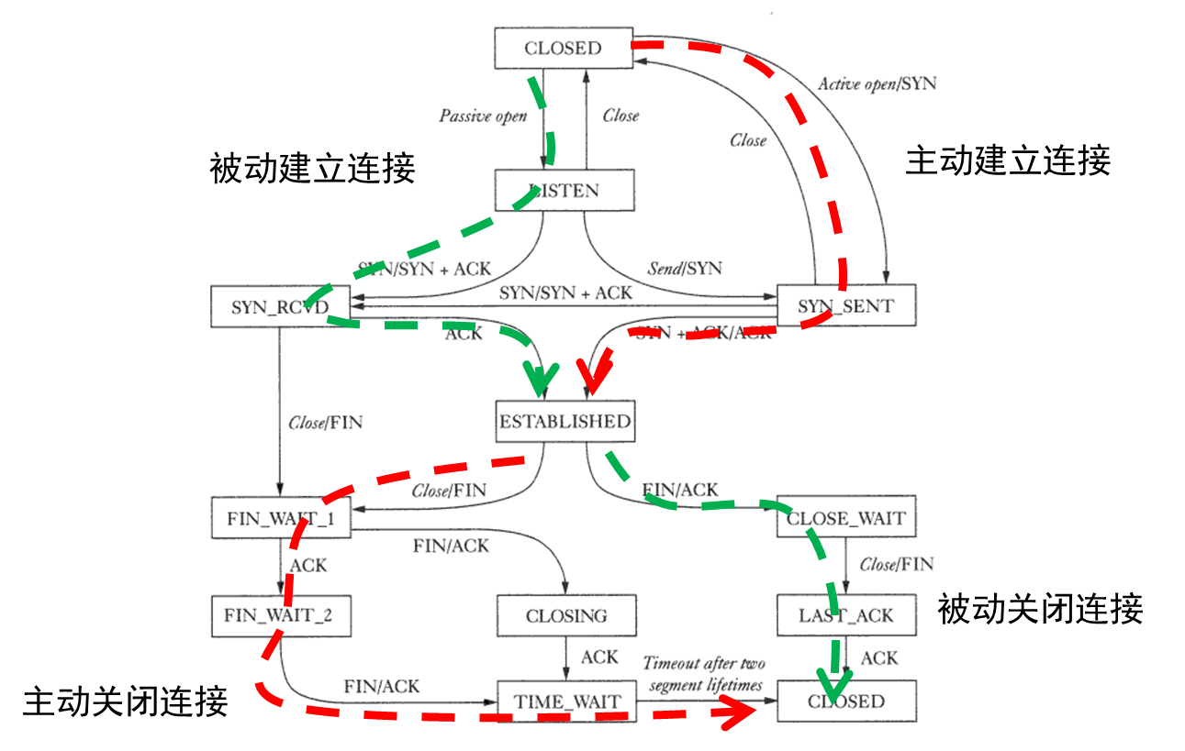
Lab11 网络传输一
设计过程：
当收到一个TCP包时，首先需要检测：1）该包是否为空包 2）该包校验和是否正确，如果有一个检测不通过就丢弃该包。
CLOSED：无论收到什么数据包，该状态下都不应响应，向发信方返回RST报文。
LISTEN：监听状态下，如果收到的包不是SYN，就返回RST。
如果是SYN，就准备连接：新建一个子sock，初始化好相应项（四元项），将此sock添加到父sock的listen_queue中，表示子sock还在等待建立连接，将子sock状态设置为SYN_RECV，发送SYN|ACK报文，调用tcp_hash将子sock加入对应的哈希链表。
SYN_SENT：正常情况下，会收到SYN|ACK的包：此时需要修改状态为ESTABLISHED，并且发送ACK报文，随后调用wake_up唤醒在tcp_sock_connect等待连接握手成功的TCP sock。
异常情况下，就返回RST报文，退出。
接收到RST报文：调用tcp_sock_close关闭连接，释放sock。

Slide 38
Lab11 网络传输一
设计过程：
SYN_RECV：如果收到的包是ACK，说明三次握手的第三次完成，连接建立，将子sock从父sock的listen_queue中删除，加入到accept_queue中，设置状态为ESTABLISHED，随后调用wake_up唤醒因tcp_sock_accept而等待新连接三次握手完成的父sock。
ESTABLISHED: 调用tcp_update_window_safe更新接收窗口。如果是FIN包，将状态转换至CLOSE_WAIT，随后发送ACK报文。如果需要主动结束连接，需要调用tcp_sock_close，会发送FIN|ACK，设置sock状态为FIN_WAIT_1。
CLOSE_WAIT：该步没有特殊的应对函数。但是当状态处于CLOSE_WAIT时，说明对端连接已经半结束，本端在处理好所有事物后，需要主动调用tcp_sock_close关闭连接，状态将跳转至LAST_ACK。
LAST_ACK：如果接收到ACK包，将状态设置为CLOSED，连接关闭，调用tcp_unhash将sock去哈希，连接被动结束。
FIN_WAIT_1：如果收到单纯的ACK包，就跳转状态至FIN_WAIT_2。如果收到FIN|ACK包，就跳转到CLOSING状态，并发送ACK包。
FIN_WAIT_2：如果收到FIN包，就跳转状态为TIME_WAIT，设置timewait计时器，发送ACK包，tcp_unhash将sock去哈希。
CLOSING：如果收到ACK包，就就跳转状态为TIME_WAIT，设置timewait计时器，发送ACK包，tcp_unhash将sock去哈希。
TIME_WAIT：当某sock的计时器超时，将sock从计时序列中删除，如果该tsk为父sock，需要执行tcp_bind_unhash去本地端口哈希，设置状态为CLOSED，最终释放sock，连接主动结束。

Slide 39
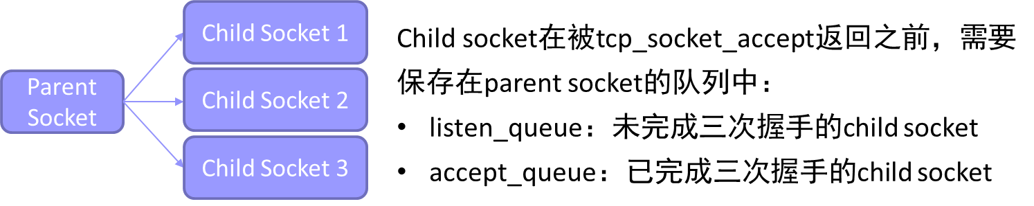
Lab11 网络传输一
设计过程：
TCP进行的核心元素为socket的配置，每一个socket对应的一组TCP连接的操作。
作为被动连接的一方（服务器），首先需要监听一个本地地址和本地端口，需要建立一个parent socket，来响应任何到达该端口的请求信息，之后调用accept操作陷入睡眠。每当有新的TCP的SYN请求到达该地址和端口时，新建一个child socket来相应该请求，而本socket不做动作，继续监听该地址和端口，以防有其他的TCP SYN连接。当有某个child socket三次握手成功，就唤醒parent socket，把child socket提交到需要读取传输数据的应用程序处。如果解析新到达该地址和端口的TCP包，发现该四元组与某一个child socket相匹配，就使用该socket对其进行响应。连接结束后，child socket将被删除。
作为主动连接的一方（客户端），就简单的多，建立一个parent socket，直接调用connect操作与服务器进行相应即可。

Slide 40
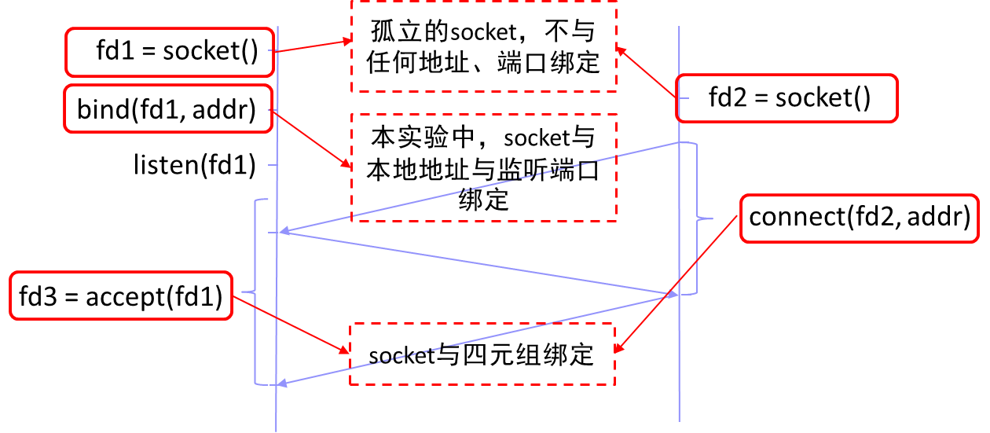
Lab11 网络传输一
设计过程：
socket元组信息的绑定，如图所示。
服务器端，初始的socket不绑定任何信息。在进行监听之前，将parent socket绑定到本地地址与监听端口。当客户端发来连接请求后，经过accept操作，最终为此而建立的child socket与本连接的四元组进行绑定。
客户端，初始的socket不绑定任何信息。当客户端要与服务器进行交互时，在connect操作中，将parent socket与目标连接的四元组进行绑定。

Slide 41
Lab11 网络传输一
设计过程：
socket的查找：对于每一个socket，通过遍历的线性方式效率是难以接受的。我们依旧采用hash查找。TCP维护三个hash表：established_table、listen_table和bind_table。
1）对于源目的地址、源目的端口都已经确定下来的socket，按照上述4元组，将hash_list节点hash到established_table
2）对于只知道源地址、源端口的socket，按照上述2元组，将hash_list节点hash到listen_table
3）任何占用一个本地端口的socket，按照该端口号将bind_hash_list 节点hash到bind_table
4）对于一个新到达的数据包，先在established_table中查找相应socket，如果没有找到，再到listen_table中查找相应socket
需要说明的是，只有真正占用了本地端口的socket才会进入bind_table，比如说每个parent socket。child socket只是借用了其parent socket的端口。
socket的结束等待：对于每一个主动关闭连接的socket，会进入TIME_WAIT状态，该状态需要等待2MSL后，才能进入CLOSED状态。为实现该过程，对于每一个刚刚进入TIME_WAIT状态的socket，我们将其挂载到停等计时链表上。计时器每过MSL时间会扫描一遍该链表，并将到达2MSL时间的socket从链表上删除，并彻底释放该socket。

Slide 42
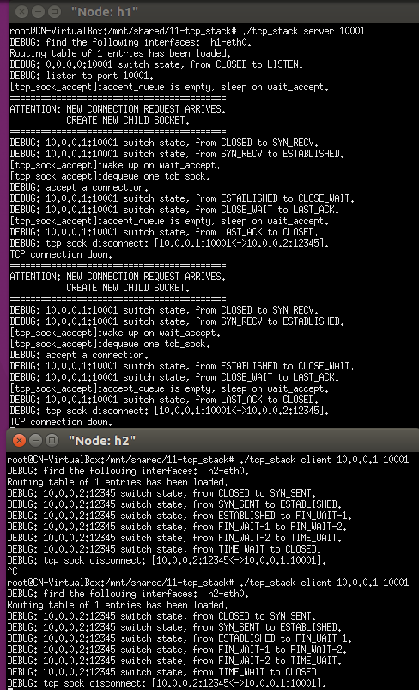
Lab11 网络传输一
结果分析：
对于服务器端h1：
起初开始时，处于CLOSED状态。
随后由于主动开启监听端口10001，状态由CLOSED转移到LISTEN，此时由于调用tcp_sock_accept陷入等待（因为此时没有连接被建立，就打印sleep on wait_accept后睡眠）。
随后，当监听端口传来的新的连接请求，就新建一个子sock用来服务该连接，设置子sock的状态为SYN_RECV。
当对端的ACK到达后，子sock状态转移到ESTABLISHED，此时唤醒tcp_sock_accept（因为新的三次握手完成了，打印wake up on wait_accept。为提交该socket，accept操作将该socket从accept_queue出队，打印dequeue one tcp_sock，进入server程序，发出调试信息：accept a connection）。
之后收到了对端发来的FIN|ACK报文，状态转移到CLOSE_WAIT，在自己发出FIN|ACK后，转移到LAST_ACK，最后收到对端的ACK后转移到CLOSED，连接关闭，释放子sock。
对于客户端h2：
起初处于CLOSED状态，在发送SYN报文后状态转移到SYN_SENT，在收到SYN|ACK报文后转移到ESTABLISHED状态。
主动关闭连接，发送FIN|ACK报文后转移到FIN_WAIT-1，收到了对端的ACK后转移到FIN_WAIT-2，再收到对端的FIN|ACK后转移到TIME_WAIT，TIME_WAIT超时后彻底关闭连接，转移到CLOSED，释放sock。
需要说明的是，我对主程序和部分函数进行了修改，实现了TCP的连续多次连接。测试结果中给出了连续两次连接服务器的请求，结果令人满意。

Slide 43
Lab11 网络传输一
遇到的问题及体会：
本次实验虽然复杂，代码量较大，但不难调试。通过在每个状态转换过程处打印当前状态和目标状态，可以清晰的看到程序的运行过程。
不过，本次实验又一次有大量的框架性改变 ，需要在写实验前拿出大量时间阅读框架内提供的函数、结构等功能。
再一次遇到了报文结构的问题。比如说校验码、网络字节序等等。在计算校验和时，起初使用了字节序转换，但总是存在问题，包因出错被丢弃。后续阅读源码后，发现问题所在，不需要进行字节序转换。

Slide 44
Lab12-网络传输二-TCP稳定传输
实验内容：
1. TCP server client文件传输实验：
1）运行网络拓扑(tcp_topo.py)
2）在节点h1上执行TCP程序
执行脚本(disable_tcp_rst.sh, disable_offloading.sh)，禁止协议栈的相应功能
在h1上运行TCP协议栈的服务器模式
3）在节点h2上执行TCP程序
执行脚本(disable_tcp_rst.sh, disable_offloading.sh)，禁止协议栈的相
应功能
在h2上运行TCP协议栈的客户端模式：Client发送文件client-input.dat给server，server将收到的数据存储到文件server-output.dat
4）比较两个文件是否完全相同

Slide 45
Lab12-网络传输二-TCP稳定传输
设计过程：
TCP中数据接收和缓存：TCP协议栈收到数据包后，使用接收缓存来存储相应数据，供应用程序读取。
1）使用环形缓存(ring buffer)来实现
2）接收缓存大小为recv_window
3）使用锁（pthread_mutex_t）来防止读写冲突
TCP数据发送流程：
1）待发送数据全部存储于上层应用buffer中
2）如果对端recv_window允许，则发送数据
3）每次从buffer中读取1个数据包大小的数据，封装数据包，通过IP层发送函数，

Slide 46
Lab12-网络传输二-TCP稳定传输
设计过程：
本实验中TCP两端时序图：
1）如果发送时，接收方（server）已经准备接收

Slide 47
Lab12-网络传输二-TCP稳定传输
设计过程：
本实验中TCP两端时序图：
2）如果发送时，接收方（server）还在处理之前的接收信息

Slide 48
Lab12-网络传输二-TCP稳定传输
设计过程：
本次实验的交互流程：
server端首先新建tcp_socket，绑定指定本地地址和端口，对其监听，调用accept操作等待请求到达
client端首先新建tcp_socket，调用connect操作请求server服务
server监听到请求，如同上周实验所做的，新建子tcp_socket，与client请求进行交互，最后建立连接
client打开要发送的文件，将文件内容读取到缓冲区buffer中；server打开要保存的文件，调用tcp_sock_read操作等待要到达的数据（wait_recv）
重复以下操作：
client调用tcp_sock_write，将buffer中的部分数据发送出去，然后陷入等待（wait_send）。
server接收到数据包后，调用tcp_handle_recv_data处理数据：如果ring_buffer满了，就需要丢弃该包（但是该实验还没有处理丢包的逻辑，所以这种情况需要控制它不会发生）；如果没满，就调用write_ring_buffer将能写入的接收数据写入到ring_bufer中，唤醒tcp_sock_read（wait_recv），将读到ring_buffer中的数据读出，在应用内部做进一步的处理。之后修改rcv_nxt和snd_una的值，发送ACK报文。
client收到ACK报文后，会唤醒tcp_sock_write（wait_send），表示发送完成。随后client会接着调用tcp_sock_read操作等待要到达的数据（wait_recv）。
server接下来调用tcp_sock_write，将刚刚收到的消息带上“server echoes：”的字样全部发送回给client，然后陷入等待（wait_send）。
client接收到数据包后，调用tcp_handle_recv_data处理数据：如果ring_buffer满了，就需要丢弃该包（但是该实验还没有处理丢包的逻辑，所以这种情况需要控制它不会发生）；如果没满，就调用write_ring_buffer将能写入的接收数据写入到ring_bufer中，唤醒tcp_sock_read（wait_recv），将读到ring_buffer中的数据读出，在应用内部做进一步的处理。之后修改rcv_nxt和snd_una的值，发送ACK报文。之后睡眠1000微秒，等待下一轮重复。
server收到ACK报文后，会唤醒tcp_sock_write（wait_send），表示发送完成。
最后，需要注意的是，收到数据包这一事件与两个过程相关：tcp_sock_read和tcp_handle_recv_data。收到一个数据包，首先要经由tcp_handle_recv_data处理。正常情况下，收到的数据可以全部放入环形buf中，每一次写完后都要唤醒一次wait_recv（意义为如果有tcp_sock_read因环形buf为空陷入等待，就将其唤醒）。但是，如果出现了放不进去（buf满）的情况，就要陷入等待，等tcp_sock_read将数据从环形buf中读出去后，再次调用wake_up唤醒tcp_handle_recv_data，才能继续将未写入的数据写入。此时需注意，如果在等待写入期间，又有数据包到达，那么该包将丢失。

Slide 49
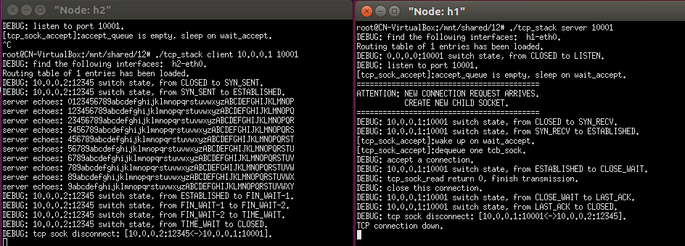
Lab12-网络传输二-TCP稳定传输
结果分析：
可以看到，在三次握手连接建立完成后，client（h2）发送给h1的内容，被h1添加“server echoes：”报头后原封不动的返回了过来。传送起始点从“0”到“9”共更改10次，也体现在了打印结果上。
在预设的10次传输完成后，client（h2）发起关闭连接的请求，server（h1）响应之。整个状态变化过程与上一次实验相同。

Slide 50
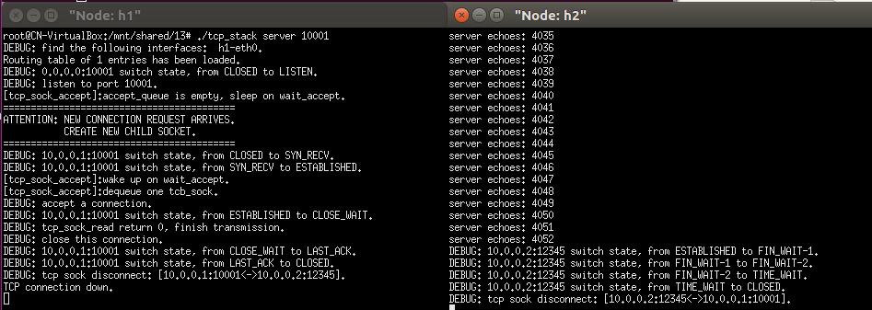
Lab12-网络传输二-TCP稳定传输
结果分析：
这次与之前有所不同的是，文件的内容是client（h2）打开本地的client_input.dat文件读入的，大小为4052632B，以每个包大小为1000B发送给server（h1）。server（h1）每次收到数据后，将数据写入到本地的server_output.dat中，并将计数器加1发送给client（h2）。在传输完成后，双方结束连接。
调用diff命令比较client_input.dat和server-output.dat，发现完全一致。说明实现了稳定传输。

Slide 51
Lab12-网络传输二-TCP稳定传输
遇到的问题与体会：
在文件传输过程中，因为没有实现稳定传输，在传输速度过快时，可能会出现发送方检测发送窗口时，接收方那边并没有溢出；但是发送速度过快，在窗口变化的时间内，大量数据被发送，导致发送的数据突然超过缓冲区大小，导致数据丢失，从而导致故障。
基于此类bug，可以通过usleep语句控制发包速度。最终使用比对函数检测发送与接收，发现完全相同。
体会：看见自己写的TCP协议栈终于能将数据完整的传送过去，心里说不出的欣慰。
总结：本学期计算机网络研讨课的实验量还是很大的，每周都有实验带来了巨大的压力。在代码实现的过程中参考了很多资料，比如正课上课时介绍的思路、实验课老师的视频、课本等等。期间也有很多同学问我实现上的问题。在给别人讲解时，我经常也能发现自己代码的问题所在。建议下届学生可以以小组为单位进行代码的实现，既能适当减轻压力，也能促进交流。

Slide 52
谢谢！

